Slide 1
Муниципальное казенное дошкольное образовательное учреждение
детский сад №52 пгт. Дружинино
Рекомендательный материал для дистанционного обучения в младшей группе на тему: «ДЕНЬ ПОБЕДЫ»
Воспитатель Абдуллина А.А.
Младшая группа «Гномики»

Slide 2
АТРИБУТЫ ПРАЗДНИКА

Slide 7
ЭТО ИНТЕРЕСНО

Slide 8
СТИХИ О ВОЙНЕ
Что такое День Победы
А. Усачёв
Что такое День Победы? Это утренний парад: Едут танки и ракеты, Марширует строй солдат.
Что такое День Победы? Это праздничный салют: Фейерверк взлетает в небо, Рассыпаясь там и тут.
Что такое День Победы? Это песни за столом, Это речи и беседы, Это дедушкин альбом.
Это фрукты и конфеты, Это запахи весны… Что такое День Победы – Это значит – нет войны.
***
Никто не забыт
А. Шамарин
«Никто не забыт и ничто не забыто» — Горящая надпись на глыбе гранита.
Поблекшими листьями ветер играет И снегом холодным венки засыпает.
Но, словно огонь, у подножья – гвоздика. Никто не забыт и ничто не забыто.

Slide 9
День Победы
Т. Белозеров
Майский праздник — День Победы Отмечает вся страна. Надевают наши деды Боевые ордена.
Их с утра зовёт дорога На торжественный парад. И задумчиво с порога Вслед им бабушки глядят.
Что за праздник?
Н. Иванова
В небе праздничный салют, Фейерверки там и тут. Поздравляет вся страна Славных ветеранов.
А цветущая весна Дарит им тюльпаны, Дарит белую сирень. Что за славный майский день?

Slide 10
Ссылка на просмотр мультфильма
«Солдатская сказка» (1983г)
https//youtu.be/ucAGfi006_g

Slide 11
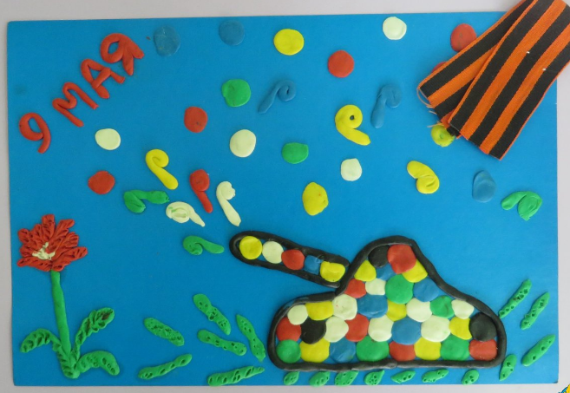
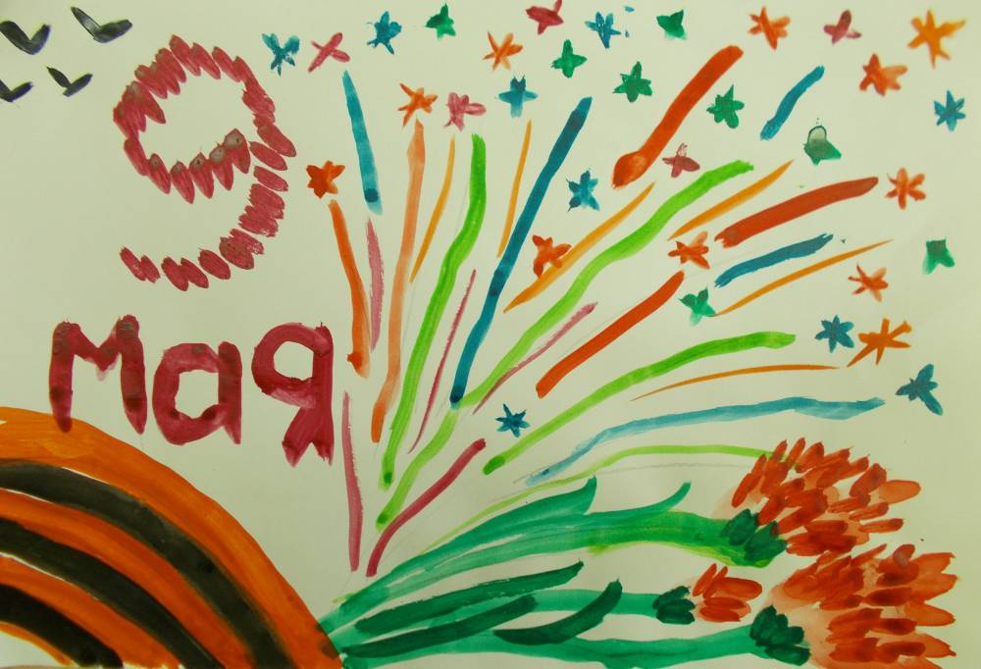
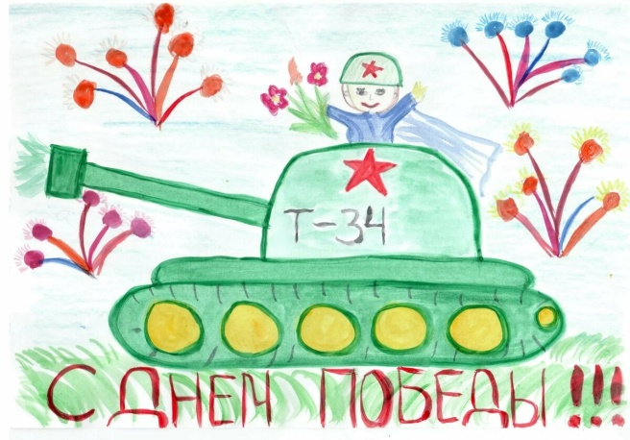
Работы детей группы «Гномики»

Slide 12
